Slide 1
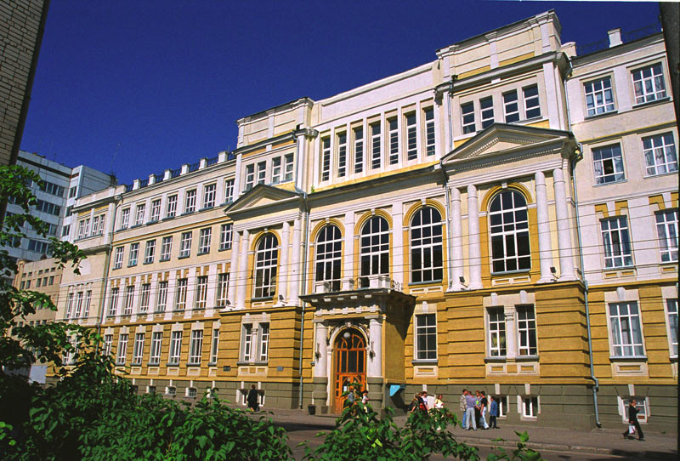
Министерство образования и науки Российской Федерации
Курский государственный университет
Курск
2009

Slide 2
Юридический факультет
Кафедра конституционного и
административного права

Slide 3
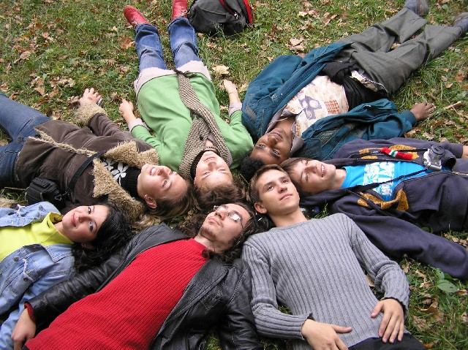
Проект: «SALVE» или
«Правовая социализация иностранных студентов
Курской области»

Slide 4
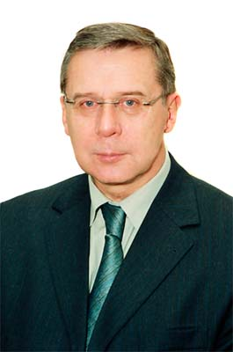
ГВОЗДЕВ ВЯЧЕСЛАВ ВИКТОРОВИЧ
Ректор КГУ- идейный
вдохновитель
проекта.
Профессор, доктор филологических наук;
член Общественной Палаты Курской области

Slide 5
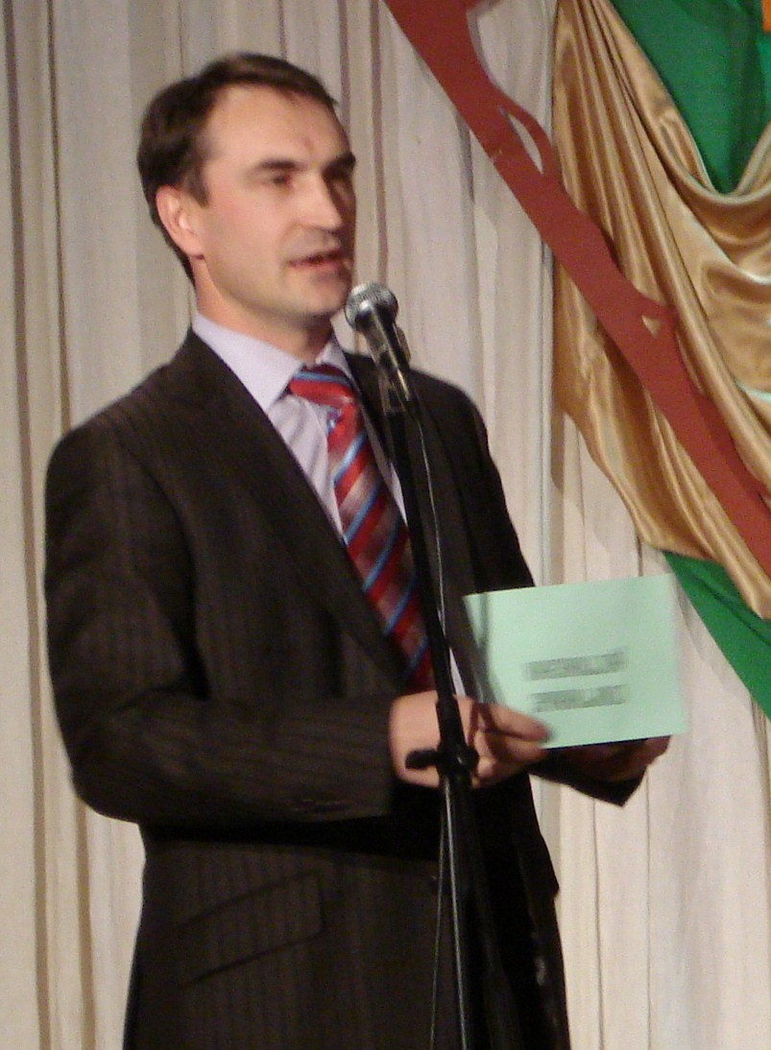
Захаров
Владимир
Викторович
Декан
юридического
Факультета КГУ

Slide 6
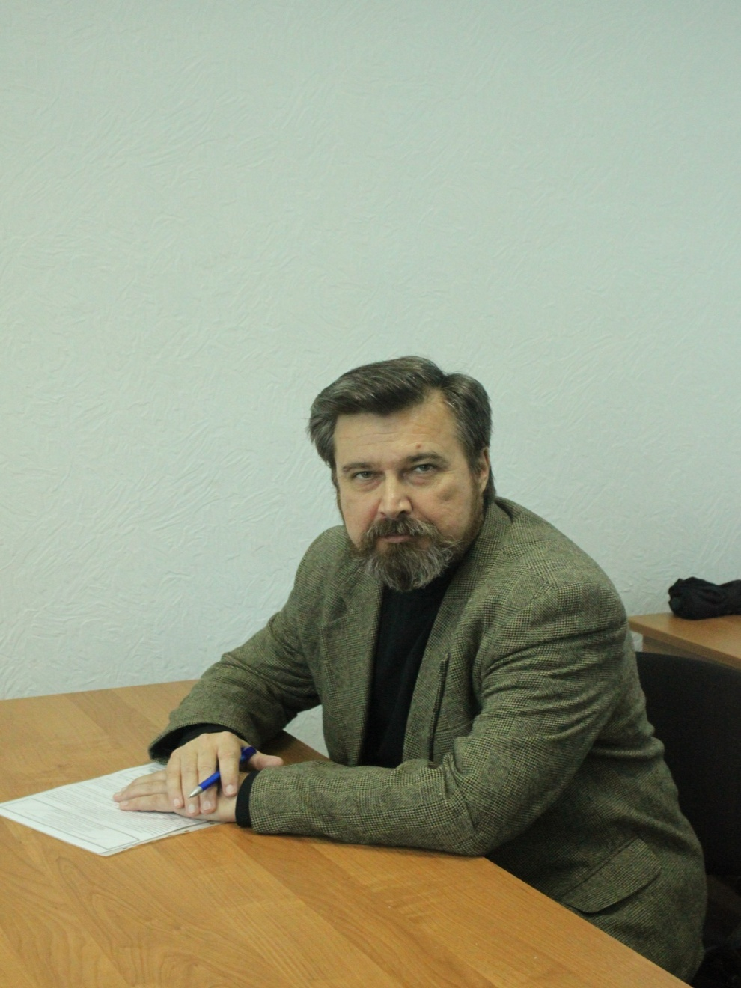
Куратор проекта
Борисов Андрей Марксович
Кандидат
исторических наук
Старший преподаватель кафедры
Конституционного и
Административного права

Slide 7
Разработчики проекта
Волонтёры
(студенты
3 курса
юридического
факультета КГУ)

Slide 8
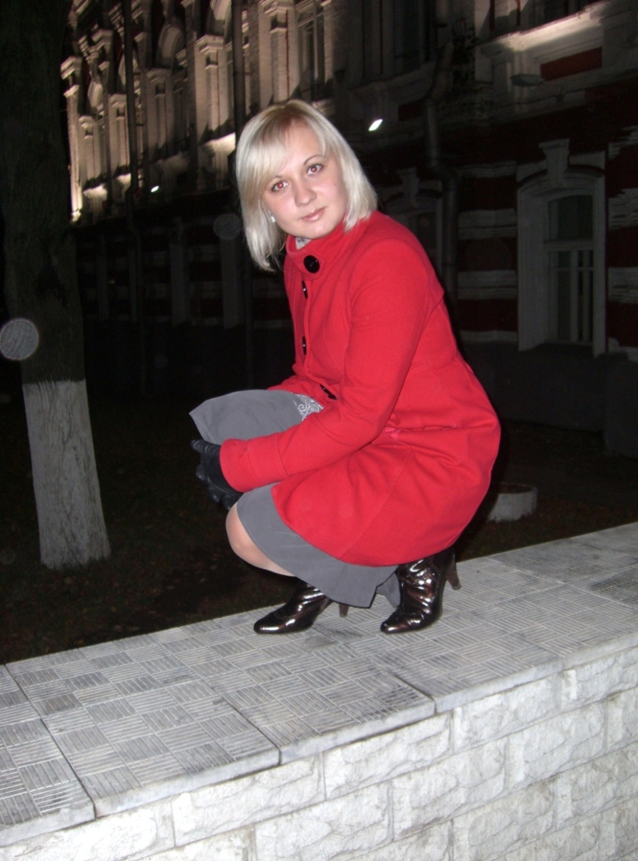
Ткачёва Ирина
Подпроект «Здравствуй, Россия!» (знакомство с символикой РФ, российской правовой системой, конституцией РФ)

Slide 9
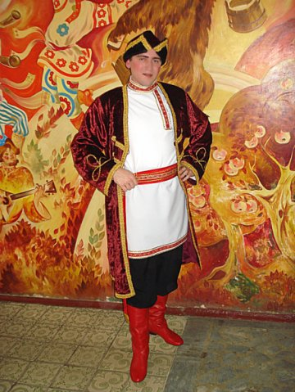
Фатеев Сергей
Подпроект «Иностранные граждане и правоохранительные органы РФ»

Slide 10
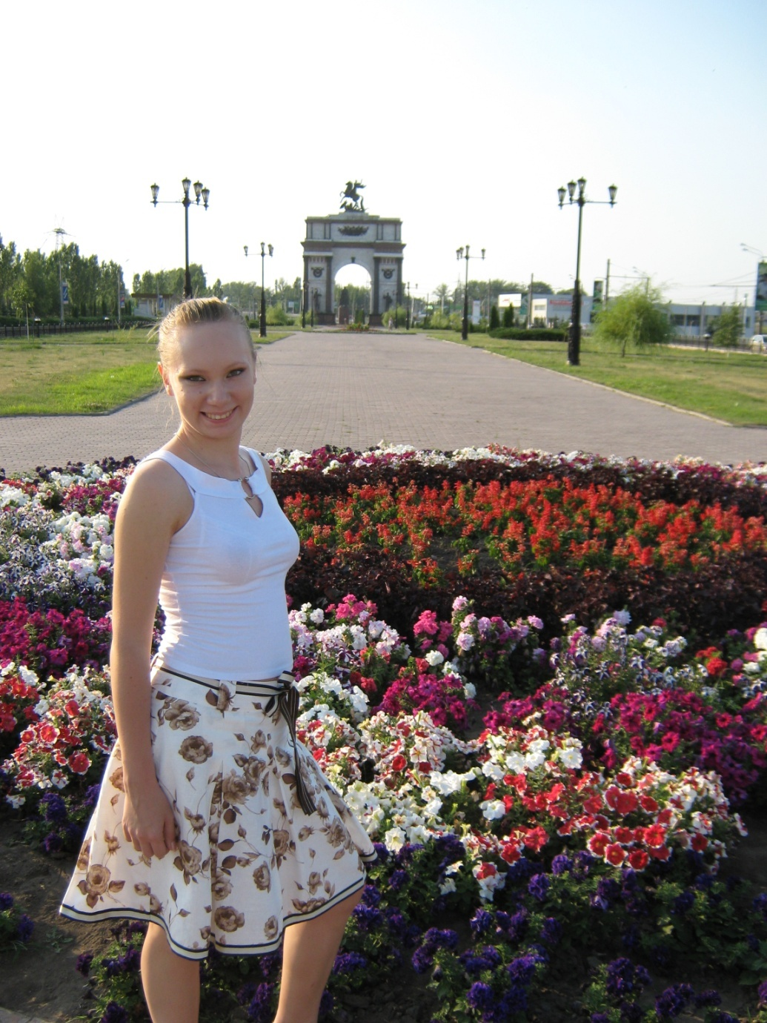
Шумихина Ольга
Подпроект «Здравствуй, Россия!» (знакомство с символикой РФ, российской правовой системой, Конституцией РФ)

Slide 11
Цели проекта:
Повышение уровня правовых знаний и правовой культуры иностранных студентов;
Укрепление и углубление взаимопонимания между иностранными студентами вузов России, их общественными организациями и администрациями вузов, органами управления образованием;
Содействие иностранным студентам в их профессиональной подготовке;

Slide 12
Цели проекта:
Укрепление взаимопонимания и дружбы между народами всех стран ;
Улучшение уровня
знаний русского языка у
иностранных студентов
и английского языка у
русских студентов,
посредством общения ;
Совершенствование
работы с иностранными
студентами в регионе.

Slide 13
Задачи:
Знакомство граждан других государств с российской правовой системой, основными правами и обязанностями ;
Ознакомление иностранных
студентов с порядком получения
визы, вида на жительство,
российского гражданства,
особенностями их
правового статуса ;
Разъяснить иностранным
гражданам основные положения
семейного законодательства ;

Slide 14
Задачи:
Рассказать иностранным студентам, участникам проекта, о деятельности правоохранительных органов, занимающихся обеспечением безопасности иностранных граждан на территории России (ФСБ, МВД, ФМС, прокуратура РФ) ;
Познакомить их
с системой высшего
Профессионального
образования в РФ ;

Slide 15
Задачи:
Ознакомить иностранных студентов с особенностями трудоустройства, порядком заключения трудового договора
в Российской Федерации ;
Проинформировать о порядке оформления сделок с недвижимостью ;
Рассказать о системе
налогообложения в РФ ;
Способствовать устранению
языкового барьера между
российскими и иностранными
гражданами.

Slide 16
Условия
реализации
проекта:

Slide 17
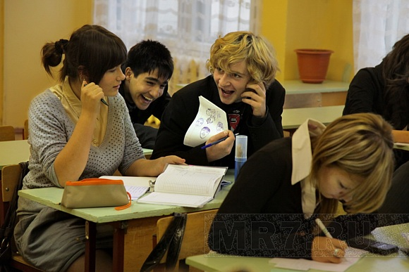
Общая характеристика
состава иностранных студентов,
обучающихся в КГУ

Slide 18
Иностранные студенты КГУ
Всего: 109 человек

Slide 20
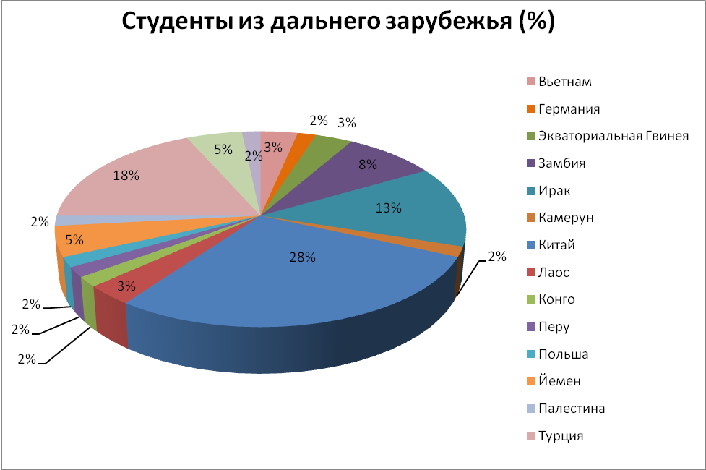

Slide 21
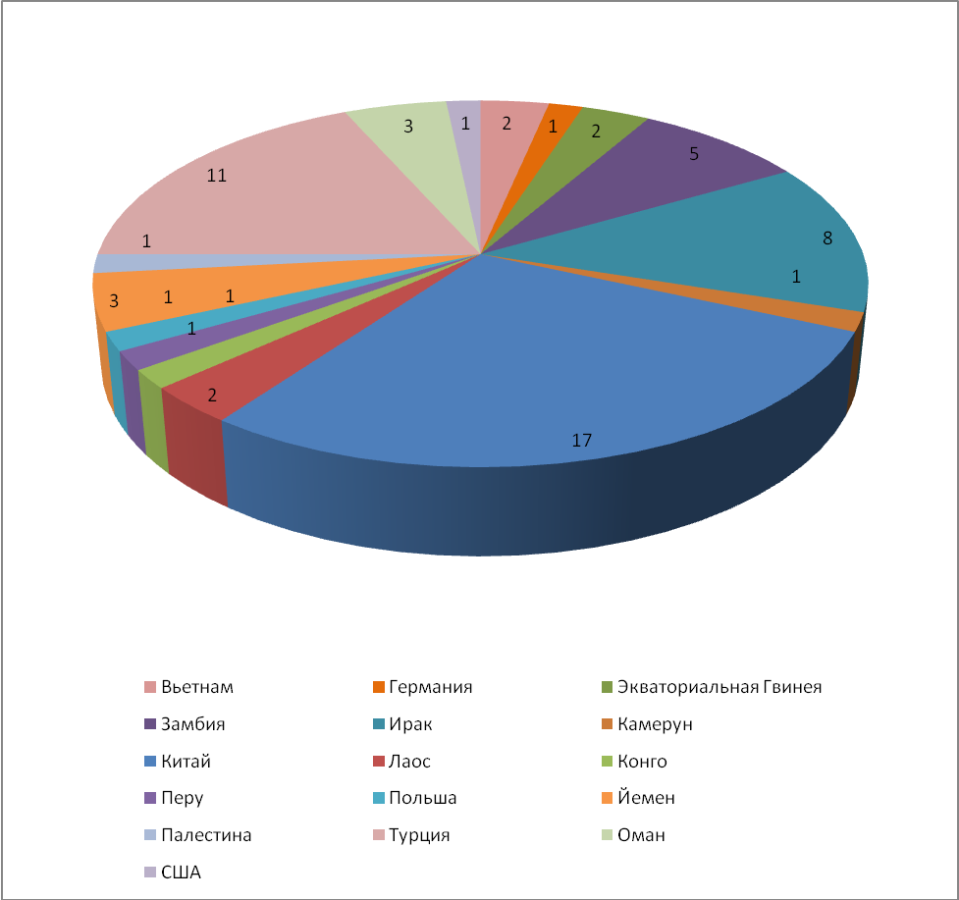
СТУДЕНТЫ ИЗ ДАЛЬНЕГО ЗАРУБЕЖЬЯ (ЧИСЛЕННОСТЬ)

Slide 22
Все флаги в
гости к нам!!!

Slide 25
Этапы реализации :
Проведение анкетирования среди иностранных студентов КГУ, для выявления наиболее острых правовых проблем.
Составление с учётом потребности аудитории плана занятий, согласование его с профессорско-преподавательским составом
университета.
Составление расписания занятий, с учётом занятости студентов-волонтёров и иностранных студентов.
Проведение тематических занятий с студентами-иностранцами;
Итоговое анкетирование студентов по окончанию прослушанного курса, с целью корректирования и совершенствования занятий.

Slide 27
Организационные меры:
Проведение предварительного общего собрания иностранных студентов КГУ;
Написание и корректировка проектной работы;
Согласование тематического плана занятий и методики проведения с кафедрами и деканатом юридического факультета, Управлением по воспитательной работе,
Международным отделом Курского государственного университета;
Составление расписания занятий с учётом занятости студентов-волонтёров и иностранных студентов, а также нагрузкой преподавателей;
Подготовка и проведение занятий.

Slide 28
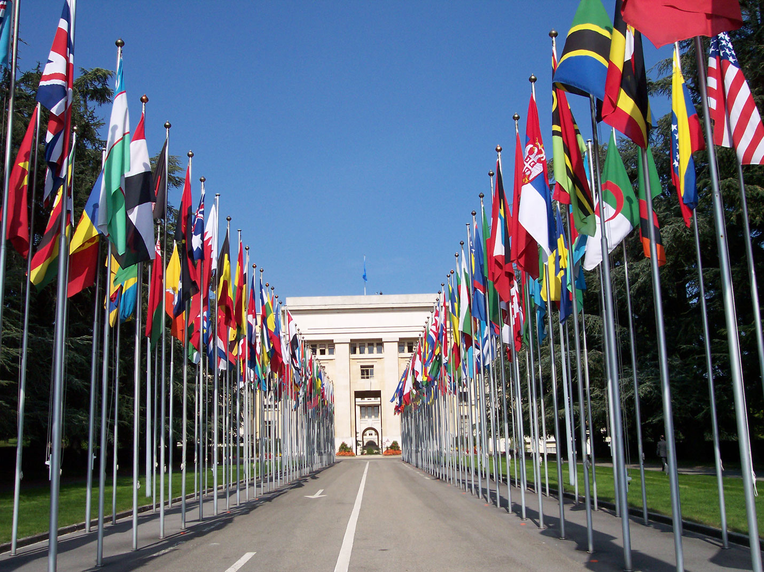
СОДРУЖЕСТВУ
ГРАЖДАН
ИНОСТРАННЫХ
ГОСУДАРСТВ
–ЗЕЛЁНЫЙ СВЕТ!

Slide 29
Тематический план занятий:
«Здравствуй Россия» (знакомство с символикой РФ,
российской правовой системой, конституцией РФ);
Правовой статус иностранных граждан в РФ
(комментирование содержания ФЗ
«О статусе иностранных граждан в РФ», разъяснения
порядка получения визы, вида на жительство,
регистрации по месту пребывания);
Порядок и способы получения гражданства РФ,
порядок заключения брака иностранного гражданина
с гражданкой РФ, брачный контракт и договор в РФ;

Slide 30
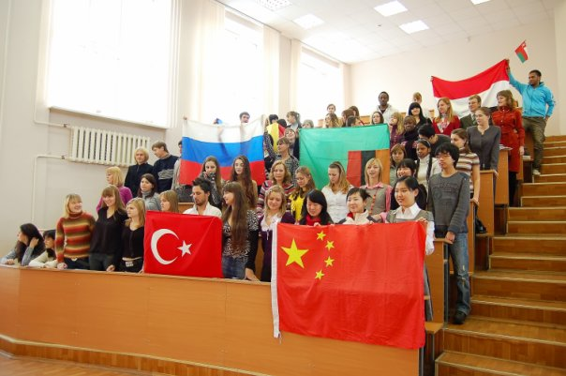

Slide 31
Тематический план занятий:
Иностранные граждане и правоохранительные органы РФ (права и обязанности иностранных граждан в процессе взаимодействия с органами правопорядка РФ, порядок их обращения в органы МВД, ФСБ, прокуратуры РФ, знакомство иностранных граждан с наиболее актуальными для них статьями УК РФ, КоАП РФ);
Высшее профессиональное образование, преимущества «русского» диплома;
Рынок недвижимости в РФ (нормативно-правовые акты, его регулирующие, порядок заключения сделок, формы договоров);
Особенности трудоустройства иностранных граждан в РФ.

Slide 32
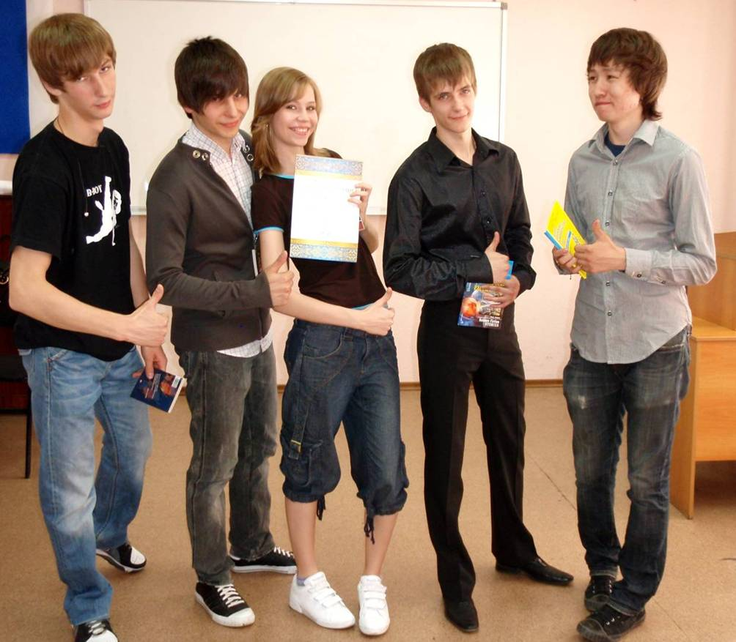

Slide 33
Вот та самая
цель,

Slide 34
ради которой
иностранцы
и приезжают в Россию!!!

Slide 35
Время реализации проекта –
не ограничено

Slide 36
1 этап –
анкетирование

Slide 37
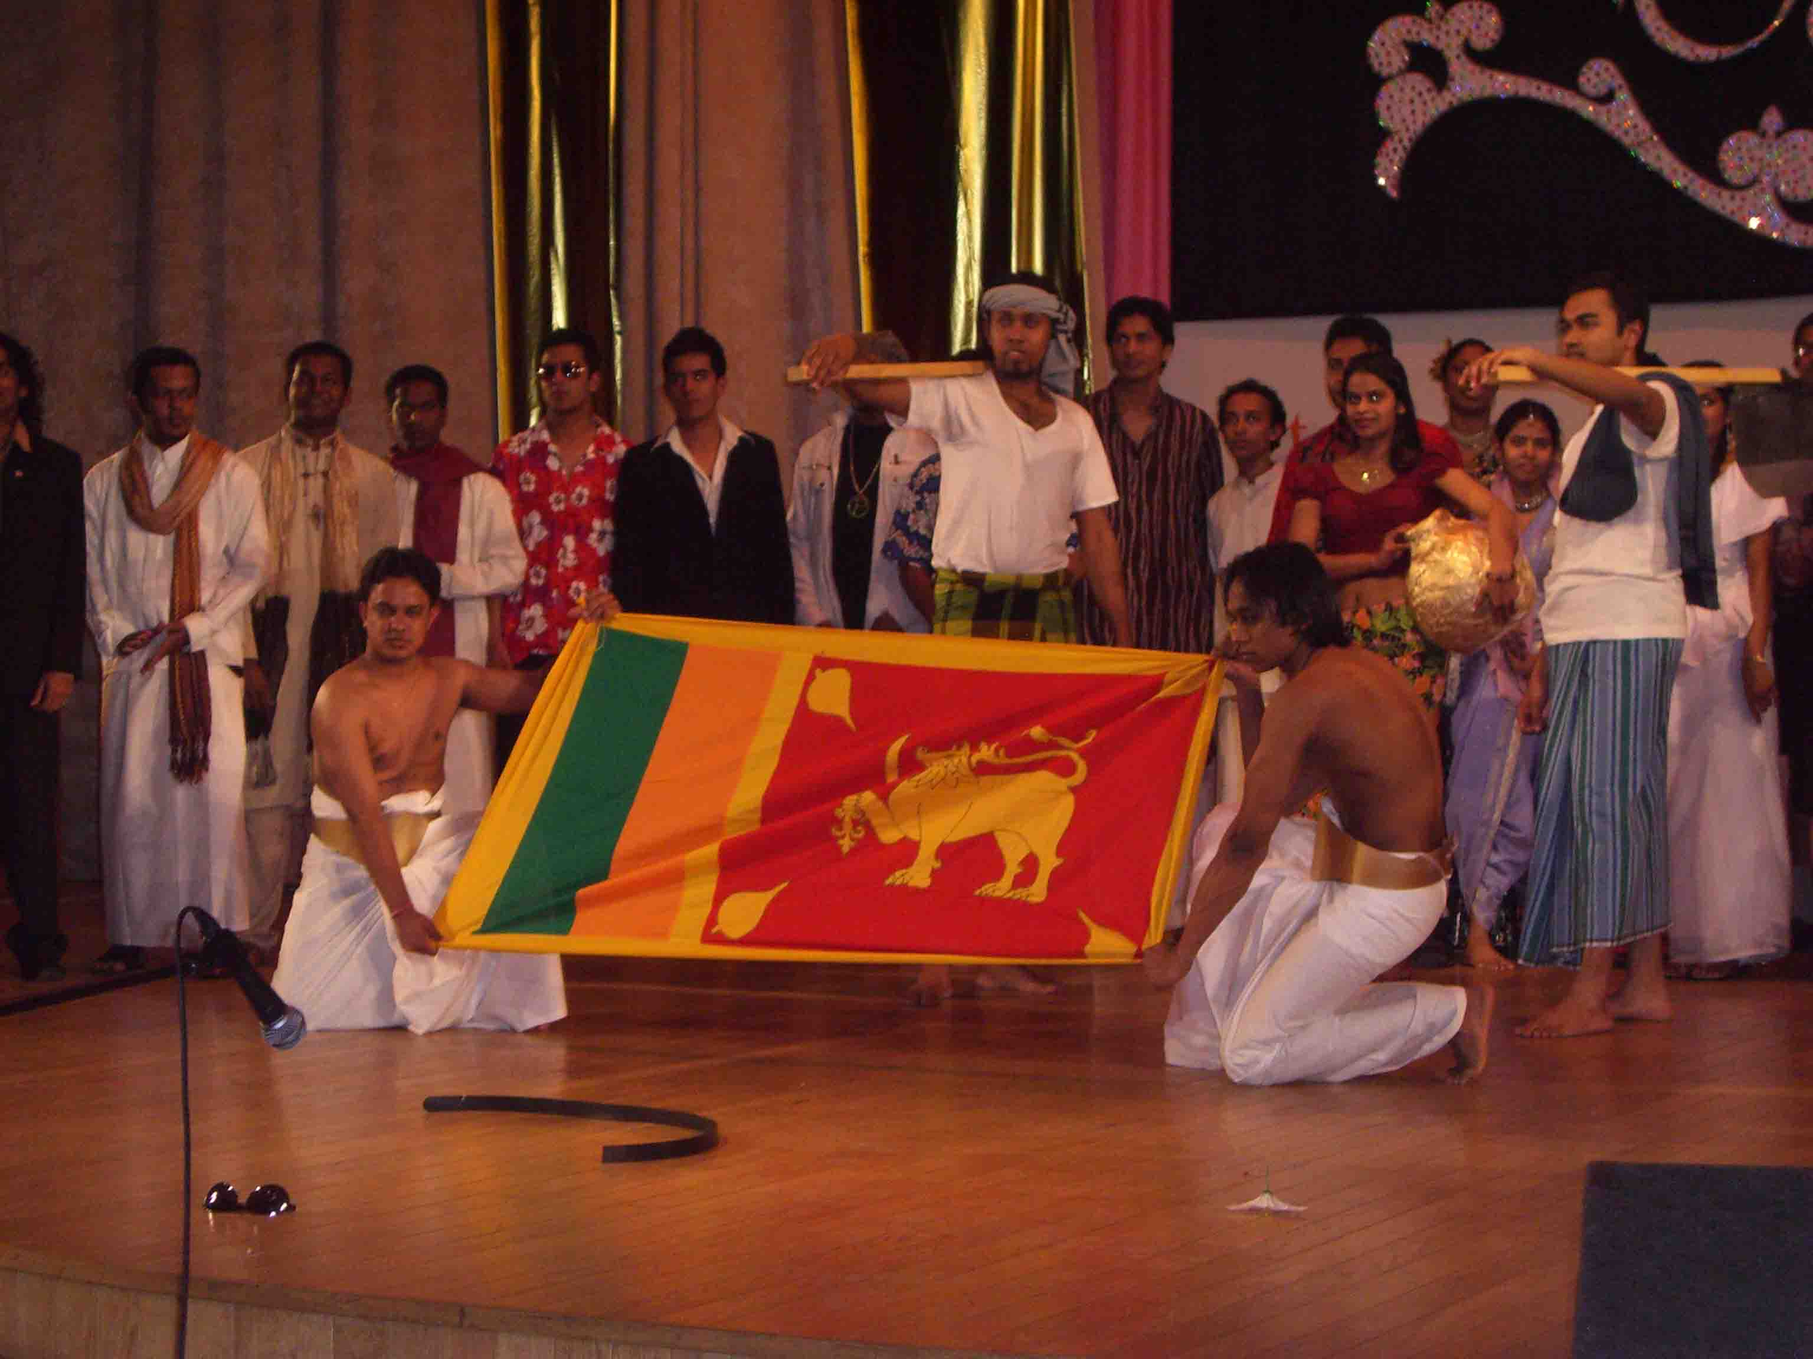
Результаты
анкетирования

Slide 44
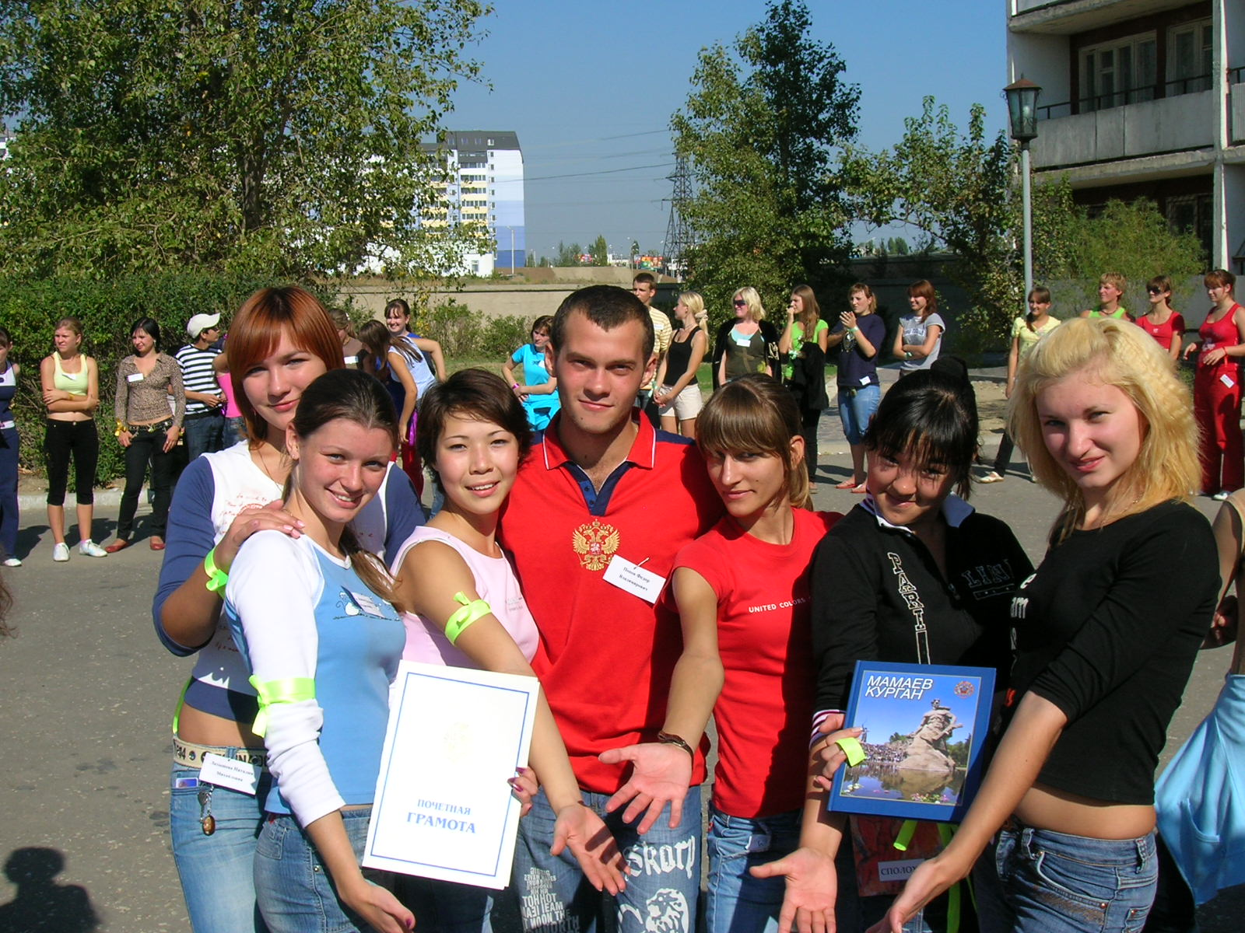

Slide 49
Ожидаемые результаты реализации проекта:
Налаживание дружественных взаимоотношений между российскими и иностранными студентами в Курской области;
Снижение криминогенной обстановки
в регионе, количества правонарушений с участием иностранных студентов;
Повышение профессиональной подготовки
студентов;
Разработка концепции экспорта образовательных услуг;

Slide 50
Мы желаем
счастья Вам!!

